Slide 1
コイヌの単語帳v2.0
司会者：スリーピードッグ
2015/12/25

Slide 2


Slide 3
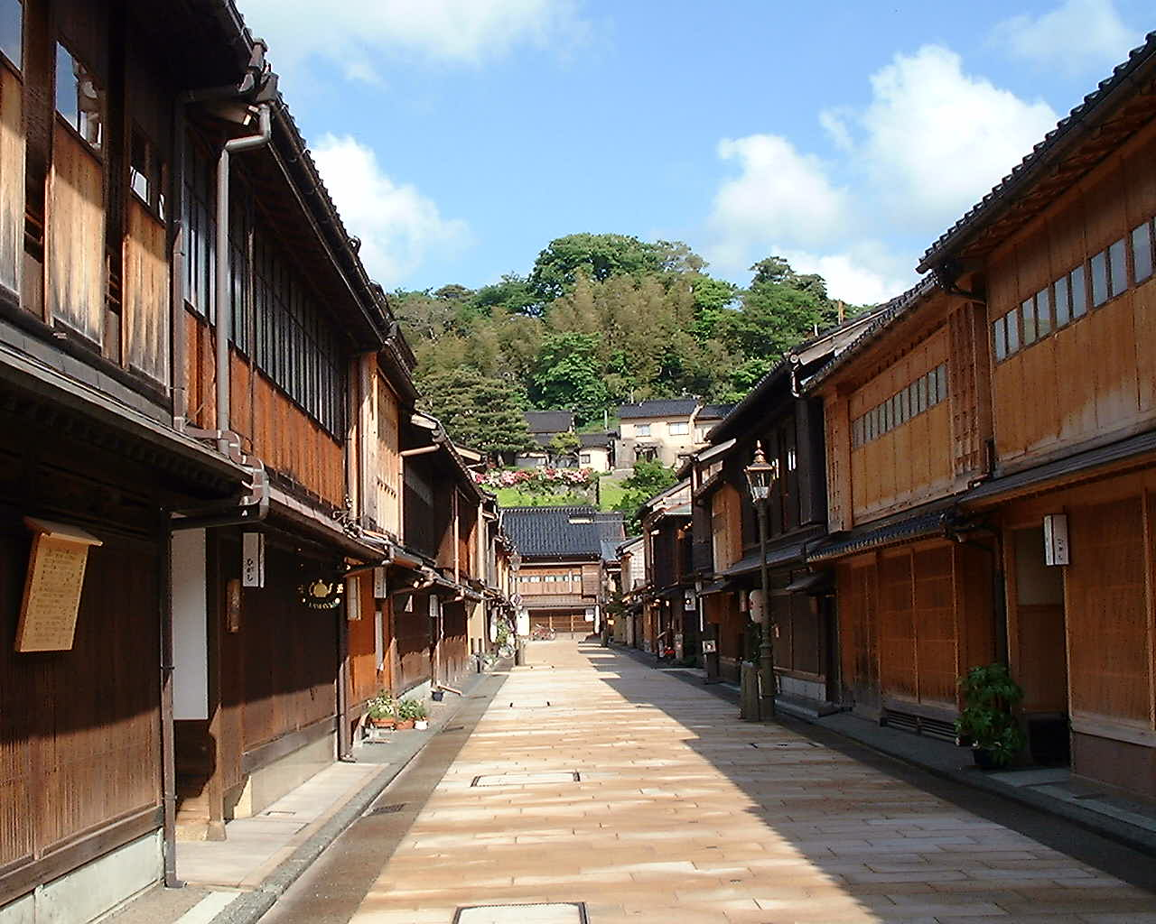
金沢冒険記

Slide 4
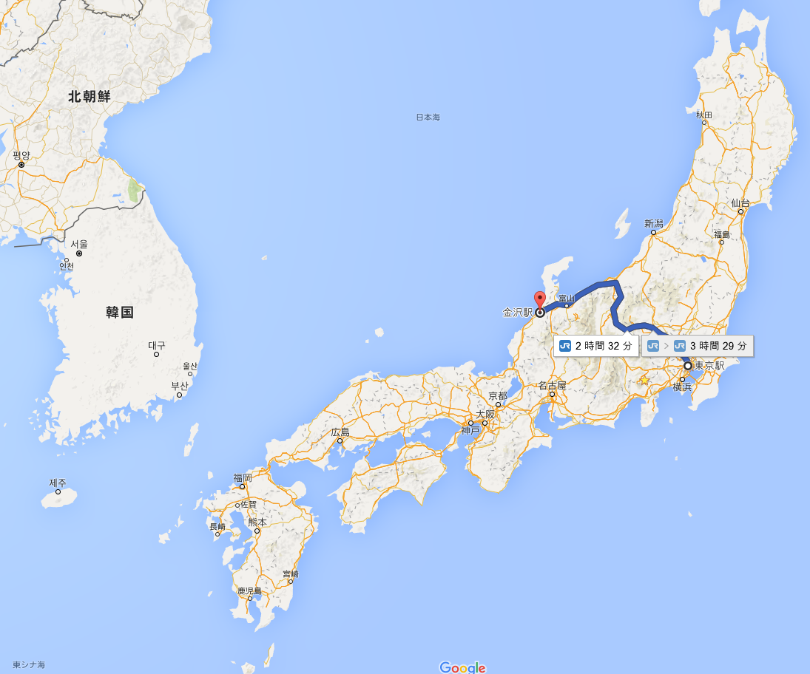

Slide 5
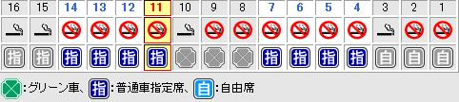
新幹線 指定席 vs 自由席

Slide 6
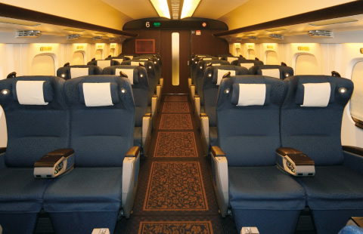
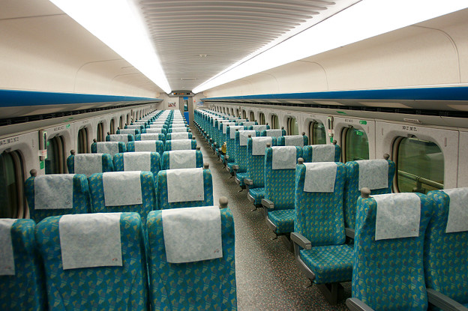
グリーン
普通
（指定席・自由席）

Slide 7
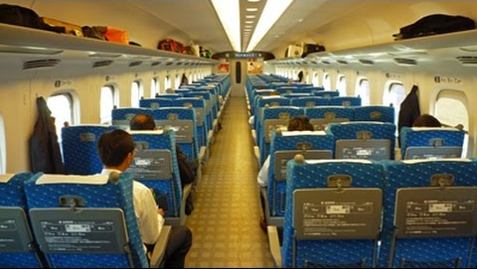

Slide 8
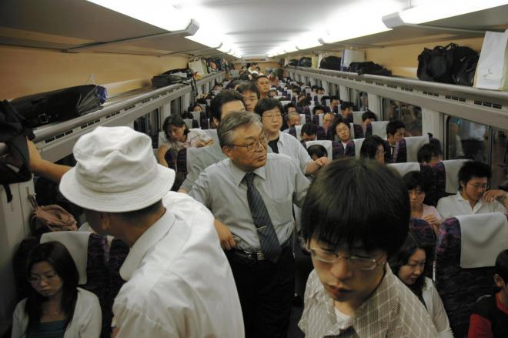

Slide 9
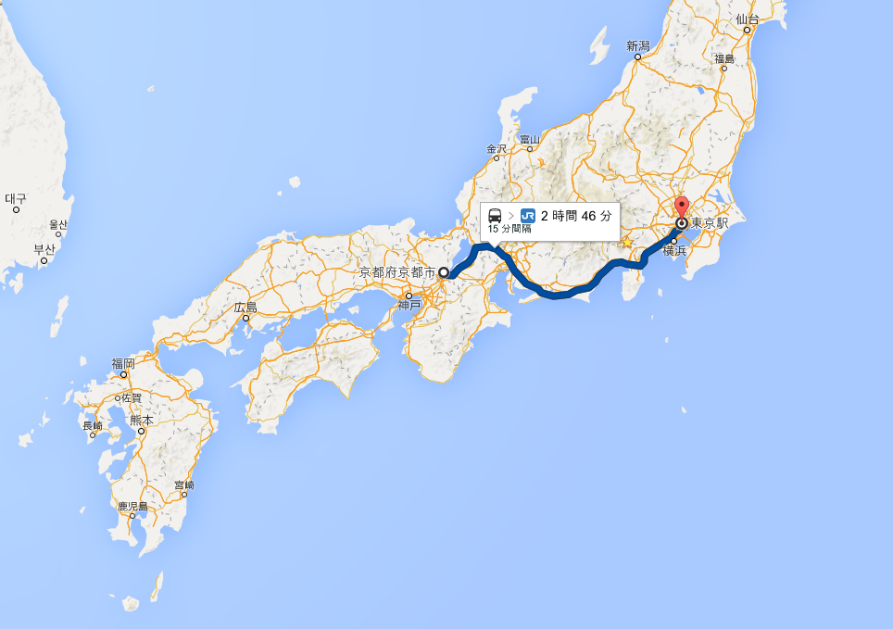

Slide 10
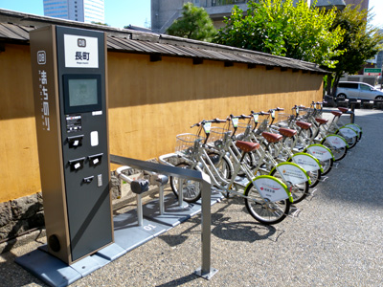
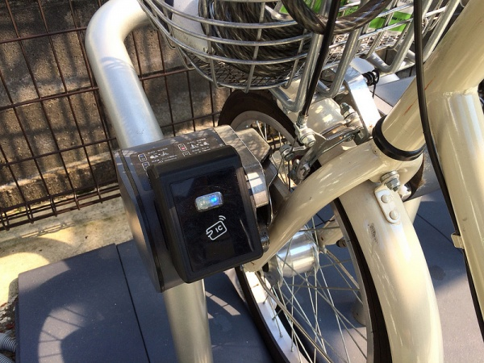
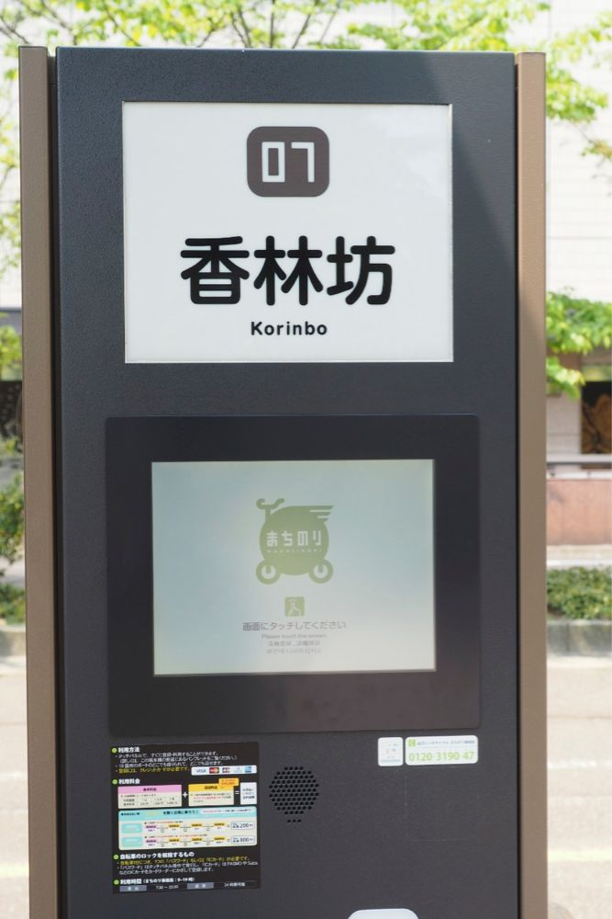
金沢の 自転車レンタルシステム

Slide 11
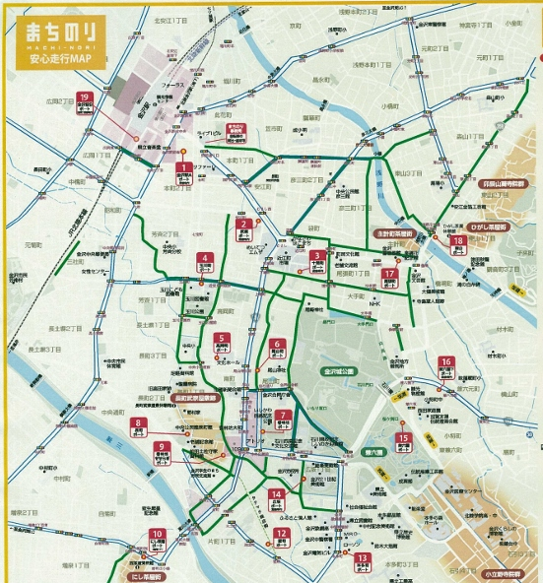

Slide 12
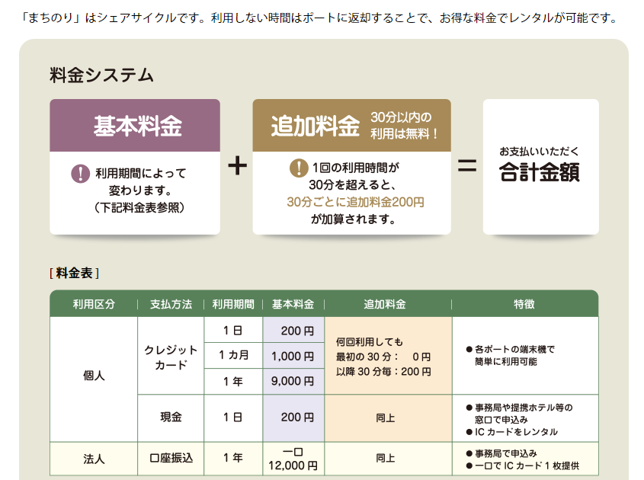

Slide 13
質問： 一日利用で、片町から卯辰山まで80分かかりました。料金はいくらですか。

Slide 14
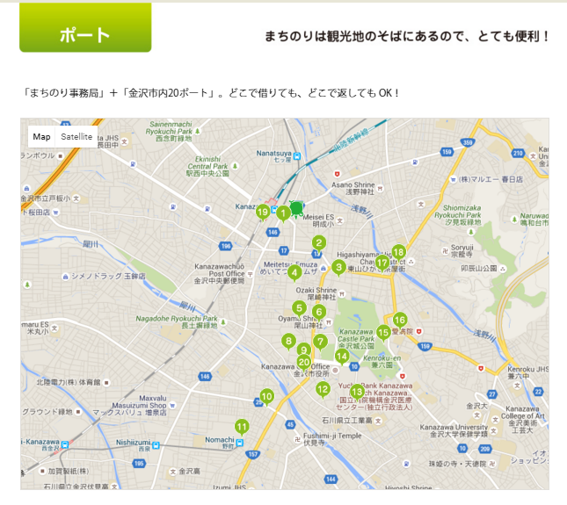
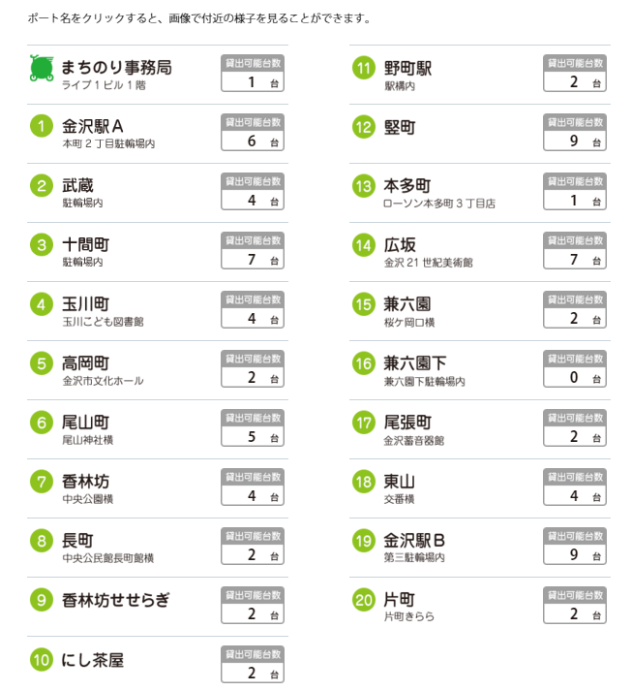

Slide 15
金沢の 観光スポット

Slide 16
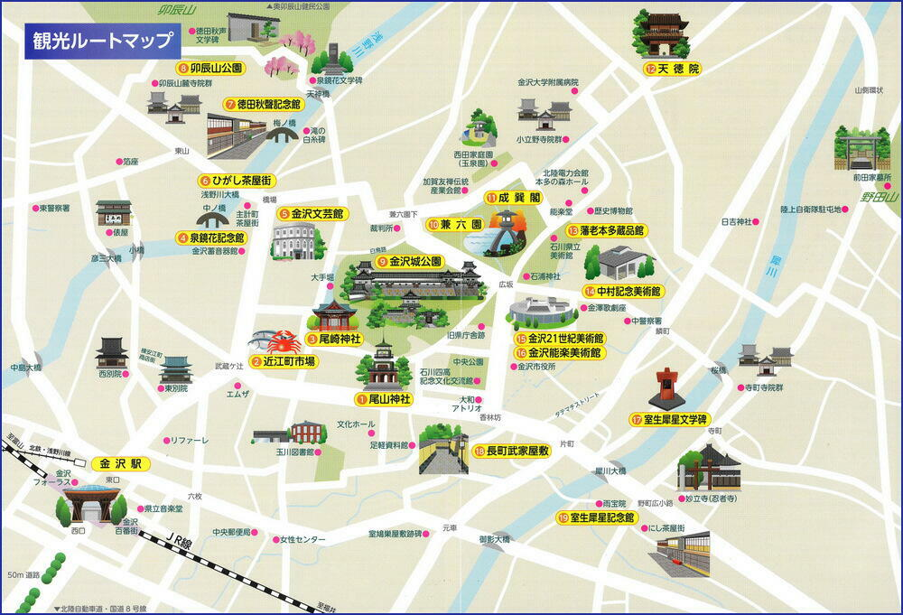

Slide 17
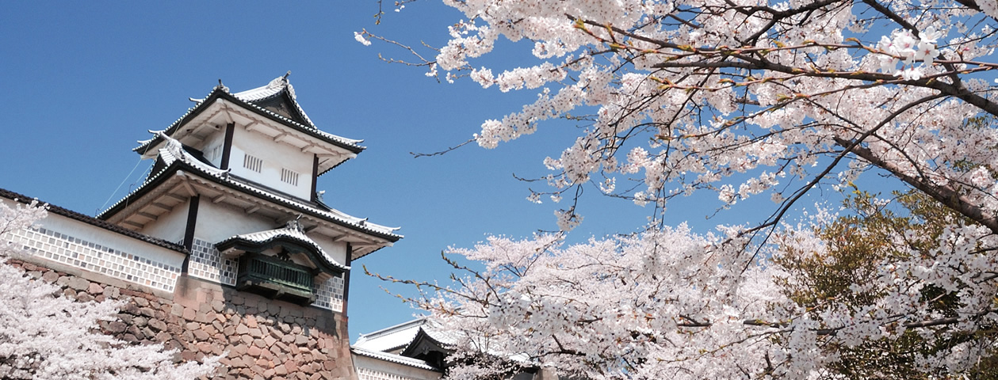
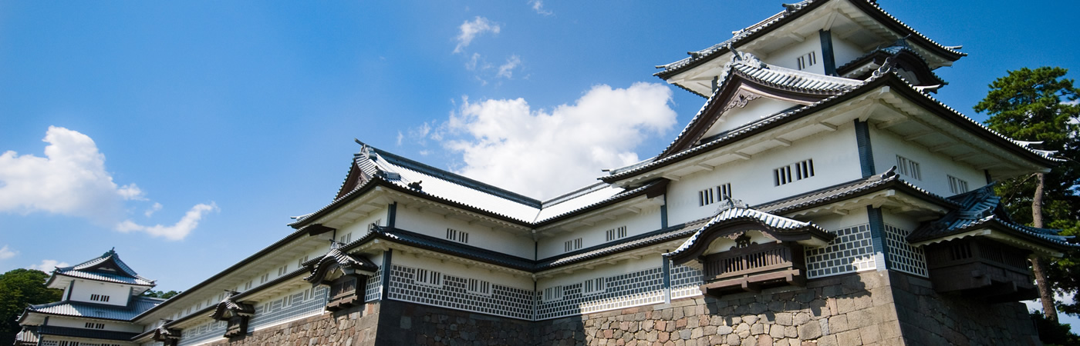
金沢城

Slide 18
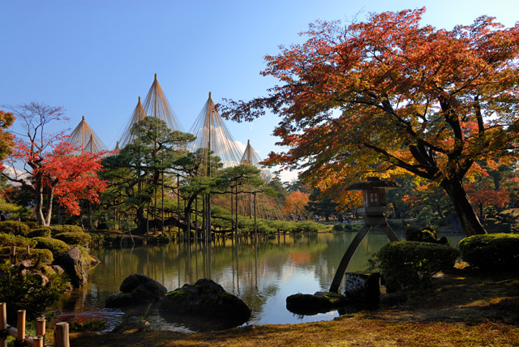
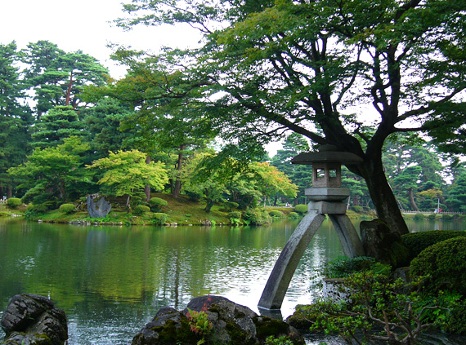
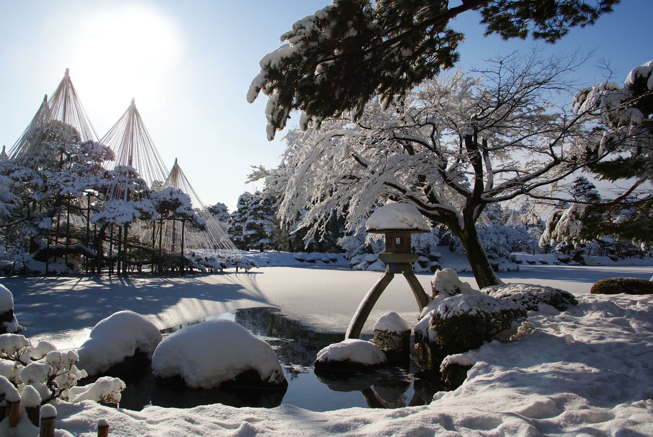
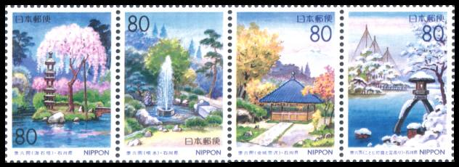
兼六園

Slide 19
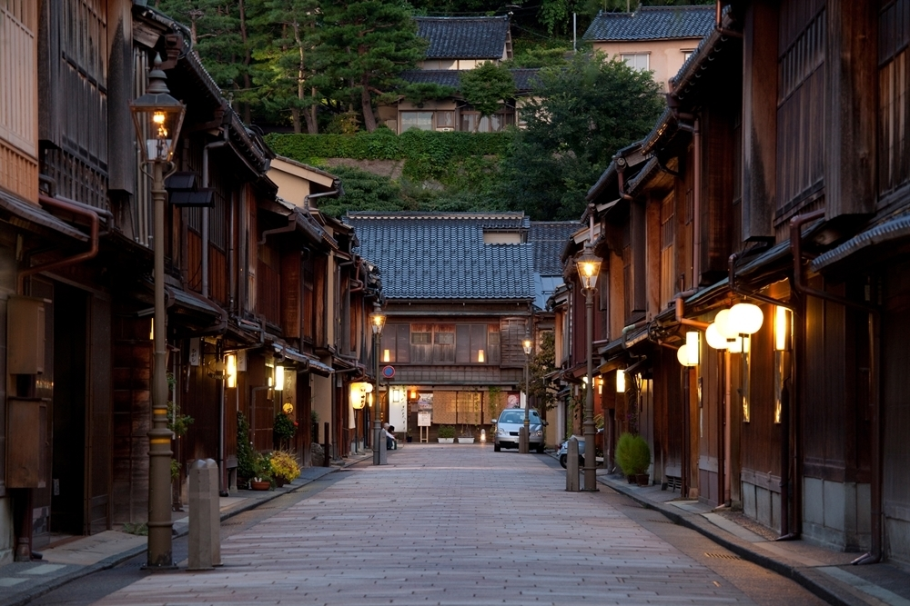
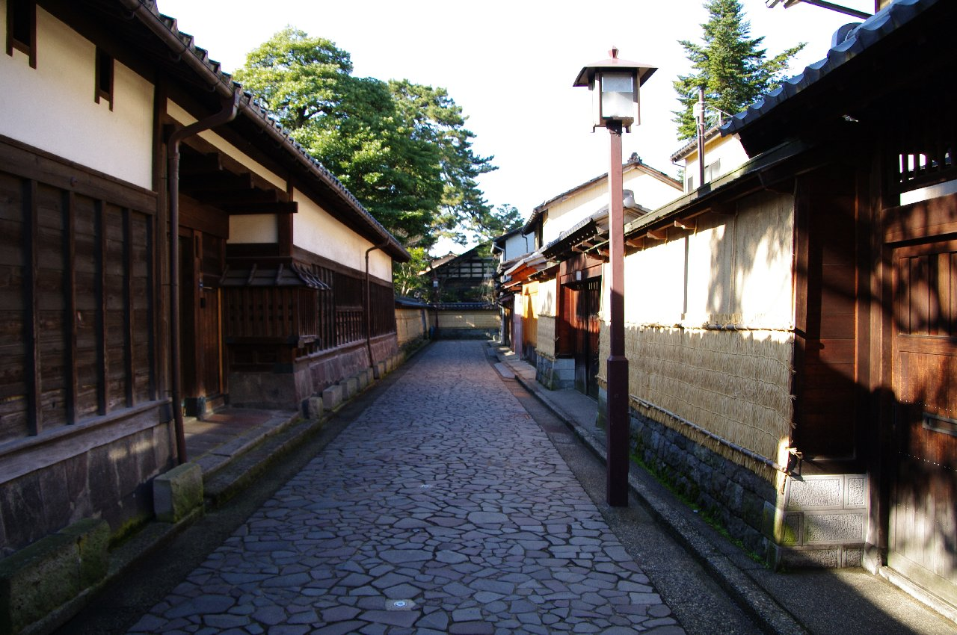
武家屋敷
東茶屋街

Slide 20
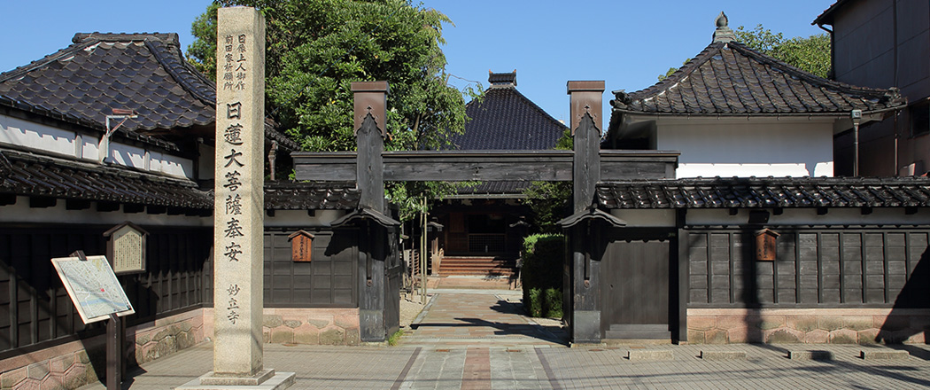
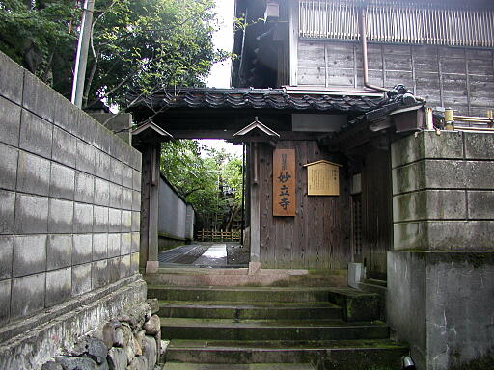
妙立寺
（忍者寺）

Slide 21
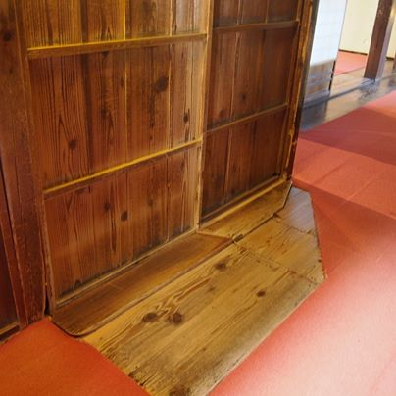
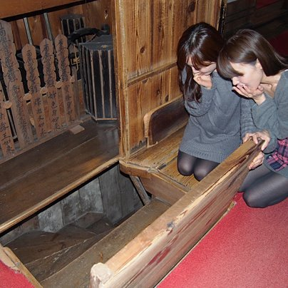

Slide 22
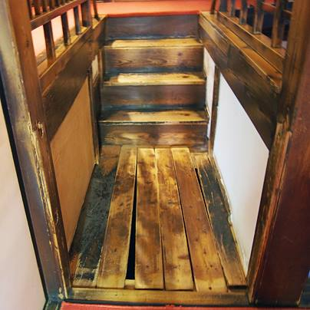
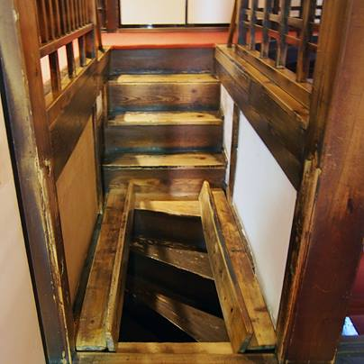

Slide 23
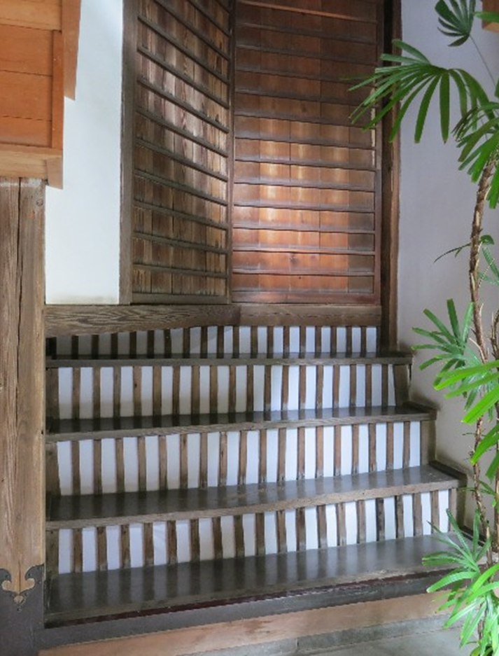
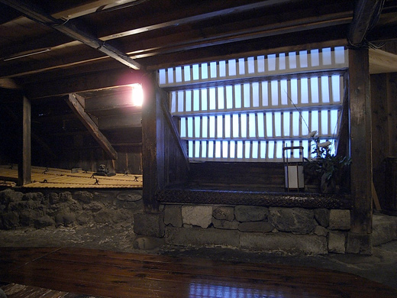

Slide 24
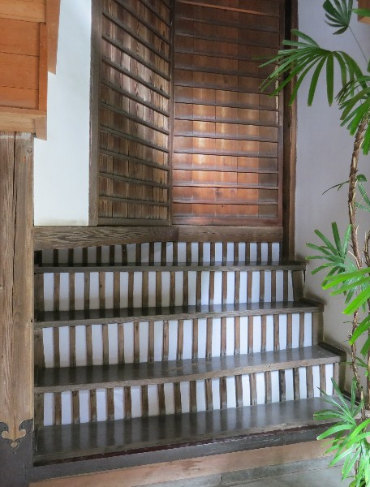
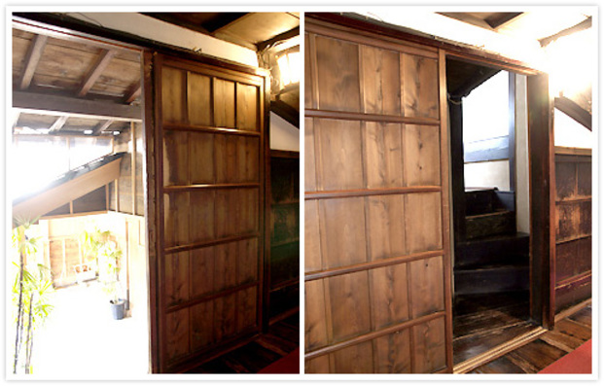

Slide 25
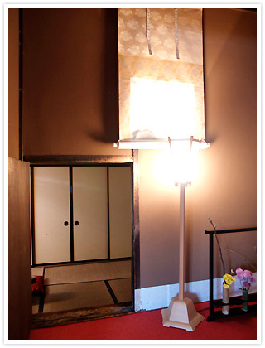
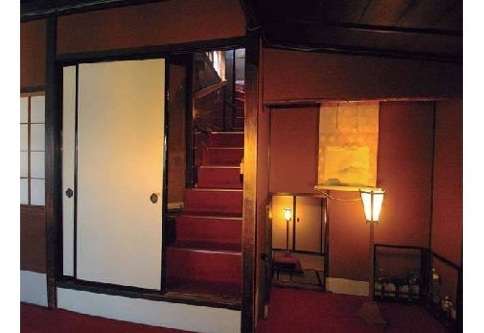

Slide 26
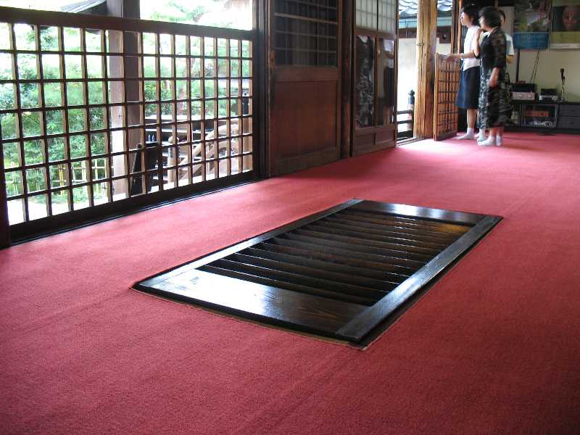
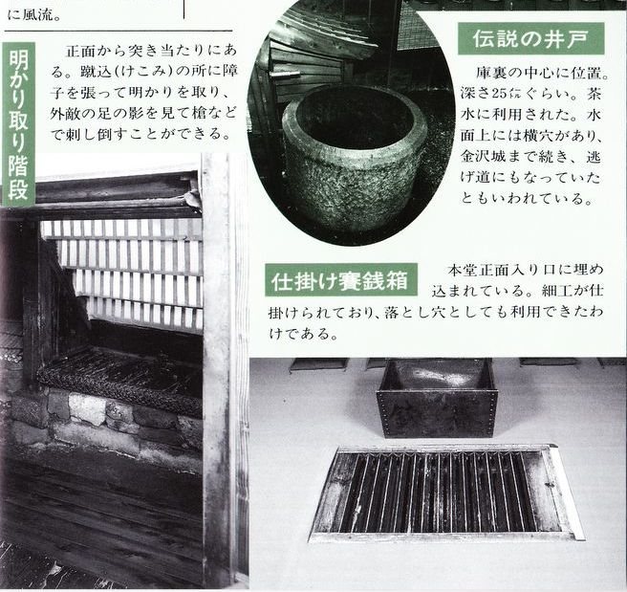

Slide 27
金沢の 「金」

Slide 28
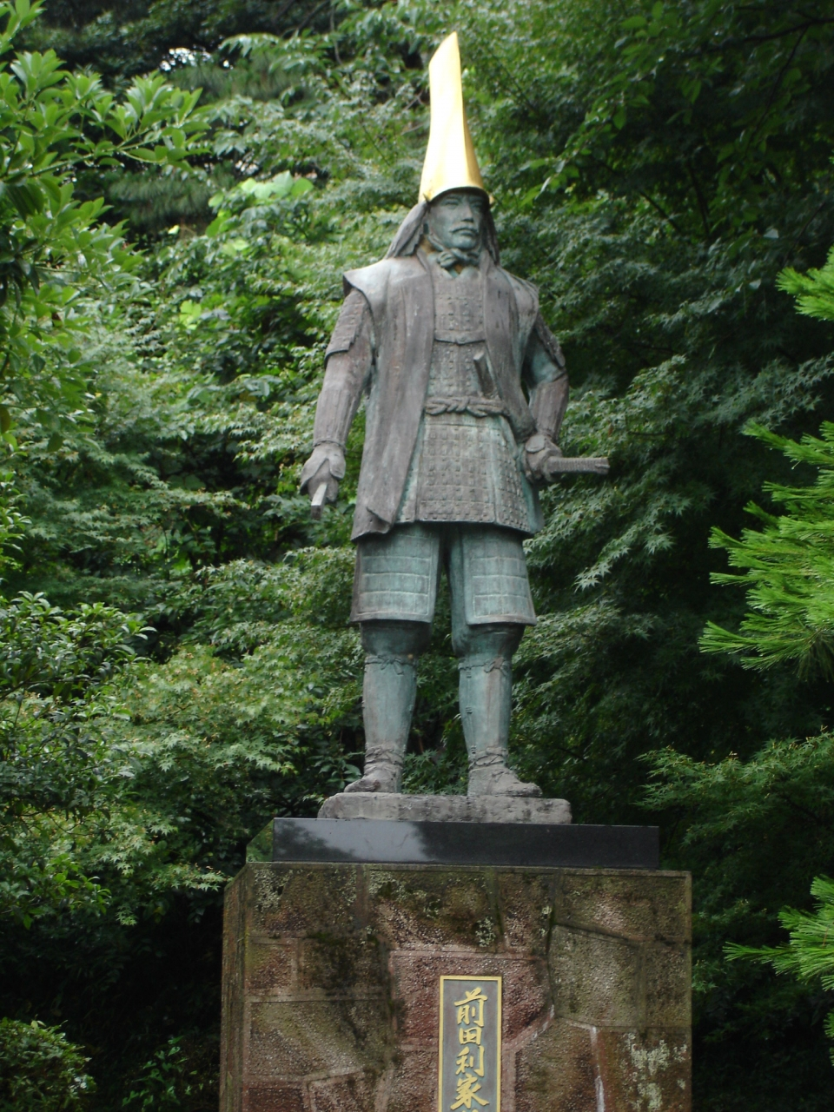
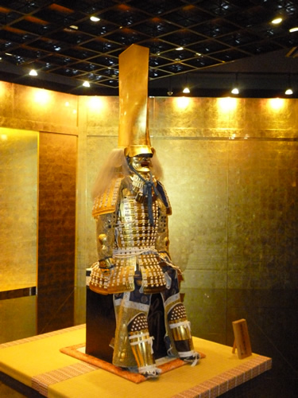
前田利家

Slide 29
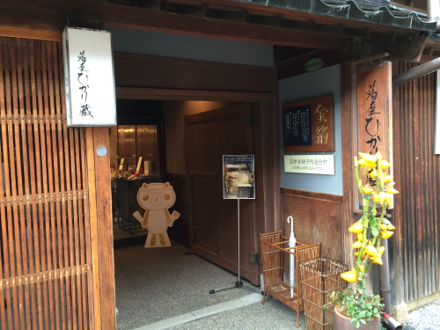
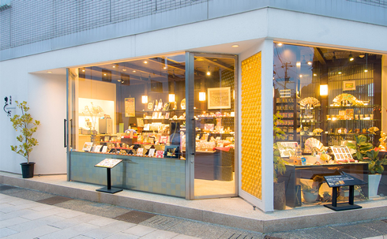


Slide 30
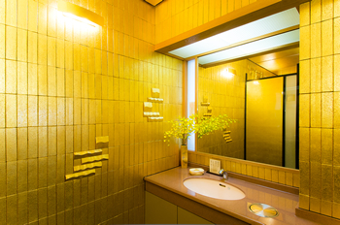
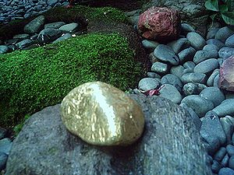
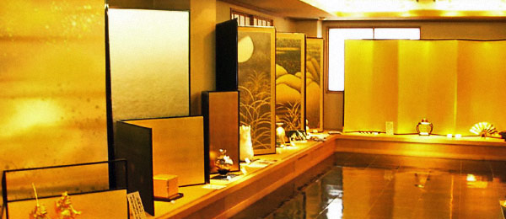
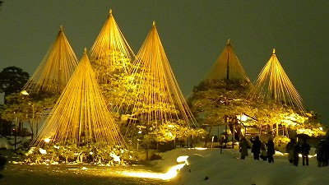

Slide 31



Slide 32
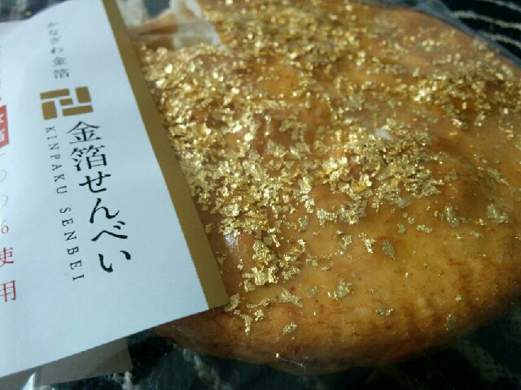
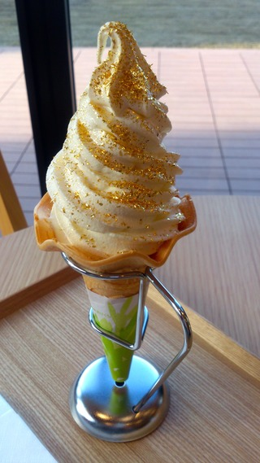
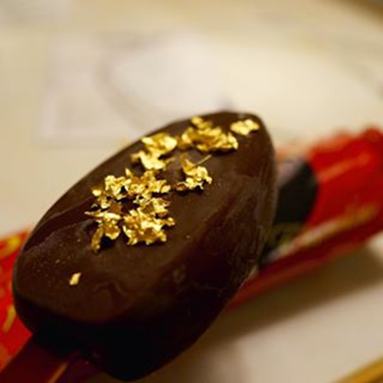
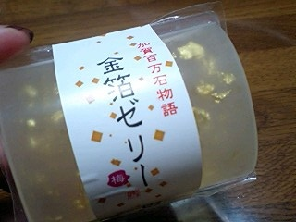

Slide 33






Slide 35
金沢の 食事・ホテル・温泉

Slide 36




Slide 37


豆乳を投入しま～す

Slide 38


ゆば

Slide 39


のどぐろ

Slide 40


Slide 41


Slide 42
新年料理

Slide 43
今週のオササレ！
藤岡みなみが今ハマっていること、ぐっと来たものを紹介するコーナー。今週のオササレはトランプリンです。あのうね、先日友達に誘われまして、トランプリンに行ってきました。トランプリン遊び、何っていうの？トランプリンにしに行ってきましたっていうの？飛んできました。あのうねえ、埼玉と東京にそのトランプリンだけの施設があって、そこに行こうって誘われたんですよ。

Slide 44

で、あのう、まあ北海道でもやってた、五年前ぐらいにやってたキャンパスナイトフジっていう、女子大生の深夜番組で一緒に出てた友達３人と一緒に４人で行ってきたんですけど、これがまあ、めちゃくちゃ楽しかったんですよね。トランプリンしに行ったことってみなさんあります？私はなかったんですよね。

Slide 45
ご清聴有難う御座いました！

